Slide 1

Frauderende letselschadeslachtoffers in verkeerszaken
Babette van Beest

Slide 2
VERZEKERINGSFRAUDE
‘Verzekeraars hebben in 2023 in totaal 7.976 keer verzekeringsfraude vastgesteld. Het gaat dan om fraude bij zowel het aanvragen van verzekeringen als bij claims. Dat is fors minder dan het aantal bewezen verzekeringsfraudes in 2022. Wel zijn de financiële gevolgen per geval het afgelopen jaar groter geweest. De gerealiseerde besparing door fraudebestrijding door verzekeraars is met 7% gestegen naar ruim 86 miljoen euro.’

Slide 3
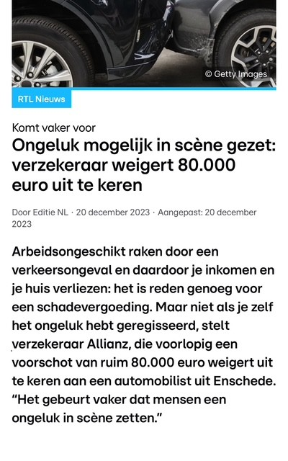
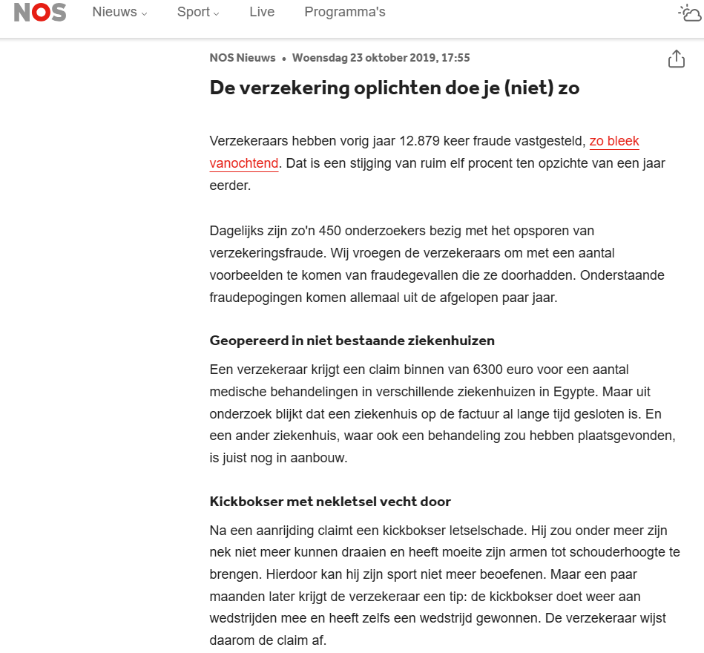
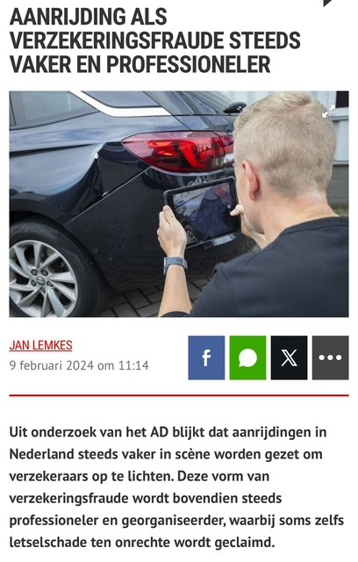

Slide 4



Letselschadedriehoek
WAM-verzekeraar
Contractuele verhouding
Schaderegelingsverhouding
Verzekeringnemer
Benadeelde
Aansprakelijkheid

Slide 5

Geen sancties mogelijk bij fraude?
WAM-verzekeraar
Europese WAM-richtlijn
eigen recht, nietigheden
7:941 lid 5
Verzekeringnemer
Benadeelde

Slide 6
Literatuur: verval analoog toepassen in schaderegelingsverhouding via 6:2 lid 2 Bw
VAN TIGGELE-VAN DER VELDE (2015)
BANIS & DE HAAN (2016)
VAN DIJK & HIEL (2017)
HARTLIEF A-G (2018)
JA
NEE
HENDRIKSE (2019)
LINDEBERGH (NJ) (2018)
RUITENBEEK & DE VRIES (2018)

Slide 7

Bijrijdersarrest 2018
Wat was er aan de hand?
Passagier in auto, ongeval
Problemen met getuigenverklaringen als bewijs dat zij in auto zat, strafrechtelijke veroordelingen (aanzetten tot) meineed
Hof wijst vorderingen toe: kan art. 7:941 lid 5 analoog toegepast worden via de weg van art. 6:2 lid 2 BW?
‘Voor het aanvaarden van een algemene buitenwettelijke regel die meebrengt dat bij opzettelijke misleiding van de verzekeraar door de benadeelde het eigen recht ex art. 6 WAM vervalt, is geen plaats’
NJ noot Lindenbergh.

Slide 8

Hof arnhem-leeuwarden 2023
Wat was er aan de hand?
Passagier in auto, eenzijdig ongeval, bestuurster geen geldig rijbewijs (wetenschap)
Feitelijk eigendom, verzekering afgesloten onder andere naam, fraude bij aanvraag (geen geldig rijbewijs), verzekering haar geweigerd, na ongeval voorgedaan als verzekeringnemer
‘bekende’ derde; ‘beroep op art. 6:2 lid 2 BW zou ook zijn geslaagd – anders profiteert zij van haar juist op dat profijt gerichte bedrieglijke constructie’.

Slide 9

Cassatie: Hartlief december 2024
Fraude is onvoldoende om te kunnen oordelen dat het naar maatstaven van redelijkheid en billijkheid onaanvaardbaar is om vgl. art. 6 WAM tot uitkering over te gaan.
WAM pleit voor terughoudendheid bij toepassing art. 6:2 lid 2 BW wegens beschermingskarakter. Zonder motivering meest verstrekkende sanctie gekozen, onverenigbaar met Unierecht
Herhaling over de buitenwettelijke regel.

Slide 10
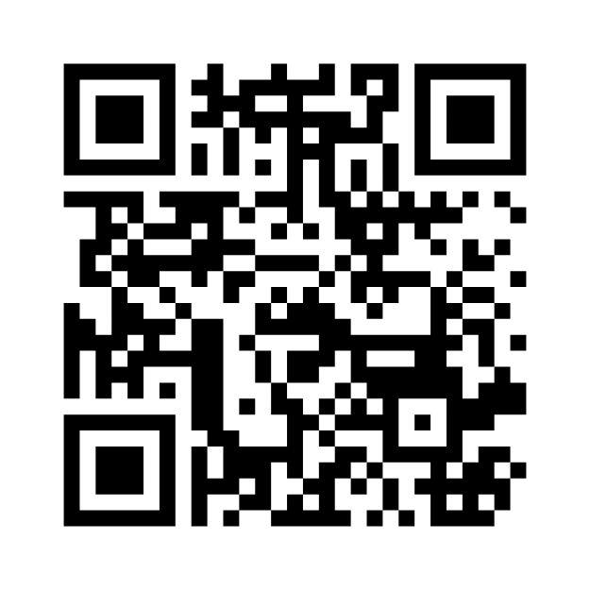
Wat zou volgens jou moeten leiden tot verval van recht op uitkering?
1. Liegen bij aanvang: Precontractueel
2. valse facturen: opblazen van schade
3. verzwijging medische voorgeschiedenis
4. Geen

Slide 11
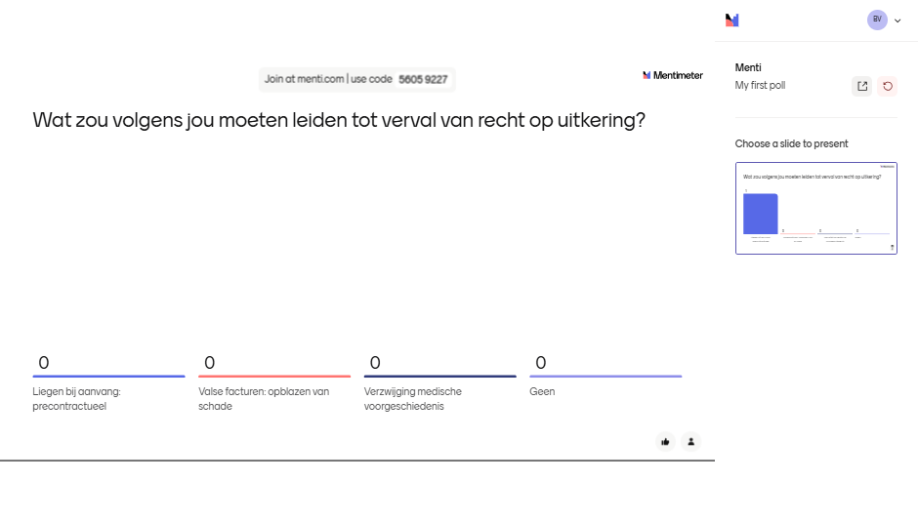

Slide 12
bespreking hartlief MaTmut arrest hof van Justitie EU 19 september 2024, ECLI:EU:C:2024:761
Wat was er aan de hand?
Slachtoffer (inzittende PQ), tevens verzekeringnemer
Opzettelijk onjuiste verklaringen afgelegd bij aangaan verzekering over identiteit gebruikelijk bestuurder (TN), twee bepalingen Franse wetboek
Cassatie Matmut: kan nietigheid aan inzittend slachtoffer worden tegengeworpen wanneer slachtoffer tevens verzekeringnemer is wiens opzettelijke onjuiste verklaring tot die nietigheid heeft geleid?

Slide 13

Europees hof
VERZEKERINGNEMER
NIETIGHEID
Geen invloed op hoedanigheid van ‘derde die slachtoffer is van een ongeval’
Delgado Mendes
Fidelidade-Companhia de Seguros
Slechts één uitzondering: vrijwillig plaatsnemen in een gestolen voertuig
Liberty Seguros

Slide 14
Eu Rechtsmisbruik in wam-context
Strikte toets
Objectief element
Subjectief element
Cumulatieve eisen
Danmark Denmark (doorstroomvennootschap)
Feitenonderzoek
Plicht
BMW Bank (consumentenbescherming)
Nationale bepaling niet relevant
Feiten na de transactie.

Slide 15
Rechtsmisbruik uitleg matmut
Objectieve element
Subjectieve element
Doelstelling van de richtlijn (bescherming slachtoffers) is bereikt
PQ is slachtoffer van betrokken ongeval dat schadevergoeding verlangt: het geheel van objectieve omstandigheden
Onjuiste verklaring had niet tot doel om zich op de Europese richtlijn te beroepen om de nationale bepaling te omzeilen
Onjuiste verklaring van PQ was gericht op het verzekeren van het voertuig van TN en in aanmerking te komen voor een gunstigere verzekeringspremie.

Slide 16
Alle bedragen terugbetalen?
Voortdurende nagestreefde en versterkte doelstelling
Niet op onevenredige wijze beperken
Nationale bepaling ontneemt definitief en op onevenredige wijze de bescherming van de richtlijn.

Slide 17
Hartlief: achterhaald?
Buitenwettelijke regel geen plaats?
Objectieve element: geen praktische betekenis in verkeerszaken?
Subjectieve element: hoge drempel? Altijd precontractueel?

Slide 18
Objectieve element: praktische betekenis?
Doelstelling wam-richtlijn
Versterking en consolidering van de interne markt (preambule nr. 2)
Eerlijk en volledig (preambule nr. 12)
Rechtmatige schadeloosstelling (preambule nr. 17)
Probleemloze schadeafdoening (preambule nr. 33)
Bescherming
Passende sancties ten behoeve van snelle afwikkeling (preambule nr. 40)
Doelmatige en snelle afdoening (nr. 30)
Alle slachtoffers een vergelijkbare behandeling (preambule nr. 20)

Slide 19
Integriteit van het schadeafhandelingstraject aangetast?
Eerlijke, rechtmatige en volledige vergoeding: behaald?
Impliciete doelstelling: waarborgen van betrouwbaar verzekeringssysteem
Of geen ‘cherry picking’ en bredere doelstelling?

Slide 20
Effectief TOEPASSEN!
Aanspreekpunt / communicatie letselschadeadvocaat
Poortwachter (!?)
Open visie en transparant

Slide 21

RECHTSMISBRUIK DOOR DERDE-BENADEELDE IN WAM-VERHOUDING
DANMARK DENMARK 2019
FEITENONDERZOEK; PLICHT
Bijrijders-arrest 2018
BMW 2023
NATIONALE BEPALING NIET RELEVANT
FEITEN NÁ
MATMUT 2024
RECHTSMISBRUIK IN WAM CONTEXT
Hof arnhem-leeuwarden 2023
Conclusie a-g hartlief 2024
Hoge raad
?

Slide 22

meer weten?
Nederlands tijdschrift voor handelsrecht (2025-1)
“spanning tussen slachtofferbescherming, rechtsmisbruik en sancties in WAM-ZAKEN” linkedin

